Slide 1
高水準言語のための IoTプログラミング環境の研究
東北大学 工学部 情報知能システム総合学科
コンピュータサイエンスコース
大堀・上野研究室 4年
B4TB2039 大塚祐貴
指導教員：大堀 淳 教授
上野 雄大 准教授
Notes:
それでは，「高水準言語のためのIoTプログラミング環境の研究」と題して，
大堀・上野研究室の大塚が発表します．
本研究では，IoTデバイスを高水準言語で扱うための基盤を実装しました．
この実装を行うことにより，IoTデバイスが持つ情報を，高水準言語で受け取り，
その情報を認識して処理を行うことができました．

Slide 2
研究背景と目的
インターネットに接続する様々な「モノ」全般を
IoT（Internet of Things）と呼ぶ
IoTを用いたアプリケーションサービスの例
クラウドサービス上の
アプリケーションサービス
IoT
デバイス
処理されたデータ
生データ
IoT
デバイス
ユーザー
IoT
デバイス
Notes:
まず本研究の研究背景について説明します．
近年，従来までネットワーク機能を必要としていなかった様々な「モノ」が，インターネットに接続し利用されるようになりました．
このようにインターネットに接続している様々な「モノ」全般は，「IoT（Internet of Things）」と呼ばれています．
本研究では，このインターネットに接続された「モノ」のことIoTデバイスと呼ぶことにします．
複数のIoTデバイスが持つ情報はインターネットを通して共有され，IoTデバイス単体では実現できない様々なアプリケーションサービスの開発がユーザーによって行われています．
IoTデバイスを用いたアプリケーションサービスは，クラウドサービス上にあるアプリケーションサービスを用いてIoTデバイスの情報を処理し，
処理した情報をユーザーに提供される，といった仕組みをもつものがほとんどです．
そのため，IoTデバイスが持つ情報を高水準言語で扱うための環境が整っていない状況であると考えられます．

Slide 3
研究背景と目的
本研究の最終目標はIoT OSの実装
IoT OSは以下の機能をもつソフトウェアである
ネットワーク内のIoTデバイスの検出
IoTデバイスを使用するための初期化
常時変化するIoTデバイスのデータの取得
取得したIoTデバイスのデータを高水準に扱う機能
IoT OSが実現するとIoTを用いたアプリケーションの開発が容易に行えることが期待される
Notes:
そのため，本研究の最終的な目標として，ネットワーク内のIoTデバイスを検出し，そのIoTデバイスを
使用するための初期化を行い，常時変化するであろうIoTデバイスが持つ情報を取得し，その情報を
ユーザーに提供する仕組み全てを兼ねそろえたソフトウェアを実装することとしました．
このソフトウェアのことを，OSがマシンに接続されたデバイスを初期化し操作できる状態にする処理を持つことから
本研究ではIoTOSと呼ぶことにします．
IoTOSを実装することができたなら，ネットワーク内のIoTデバイスの情報を用いたアプリケーションサービスの
容易に開発できるようになることが期待されます．

Slide 4
実際に行ったこと
IoT OSの実現のためにIoTデバイスの情報を高水準言語で扱う仕組みの実装を行った
ハードウェア層：IoTデバイスを制御
プレゼンテーション層：IoTデバイスの情報を 高水準言語に渡す
プレゼンテーション層
Raspberry Pi
サーバー側
ハードウェア層
データの流れ
GrovePi+
Grove
センサー
クライアント側
SML＃#
Notes:
最終目標であるIoTOSを実装するための第一段階として，
IoTデバイスのハードウェアを制御するための仕組みと，IoTデバイスが持つ情報を
高水準言語に見せるための仕組みの実装を行いました．
ここでは，前者をハードウェア層と呼び，後者をプレゼンテーション層と呼ぶことにします．
ハードウェア層は，Linuxが導入可能でかつ周辺機器の操作が容易なRaspberry PiとGrovePi+及びGroveセンサーを用いて
実装を行いました．またプレゼンテーション層はIoTデバイスの情報を送信するサーバー側とIoTデバイスの情報を
受信し高水準言語に見せるクライアント側とに分けて実装を行いました．
これらの実装を行ったことで，IoTデバイスの持つ情報を高水準言語である関数型言語のSML＃を用いて
操作することができるようになりました．

Slide 5
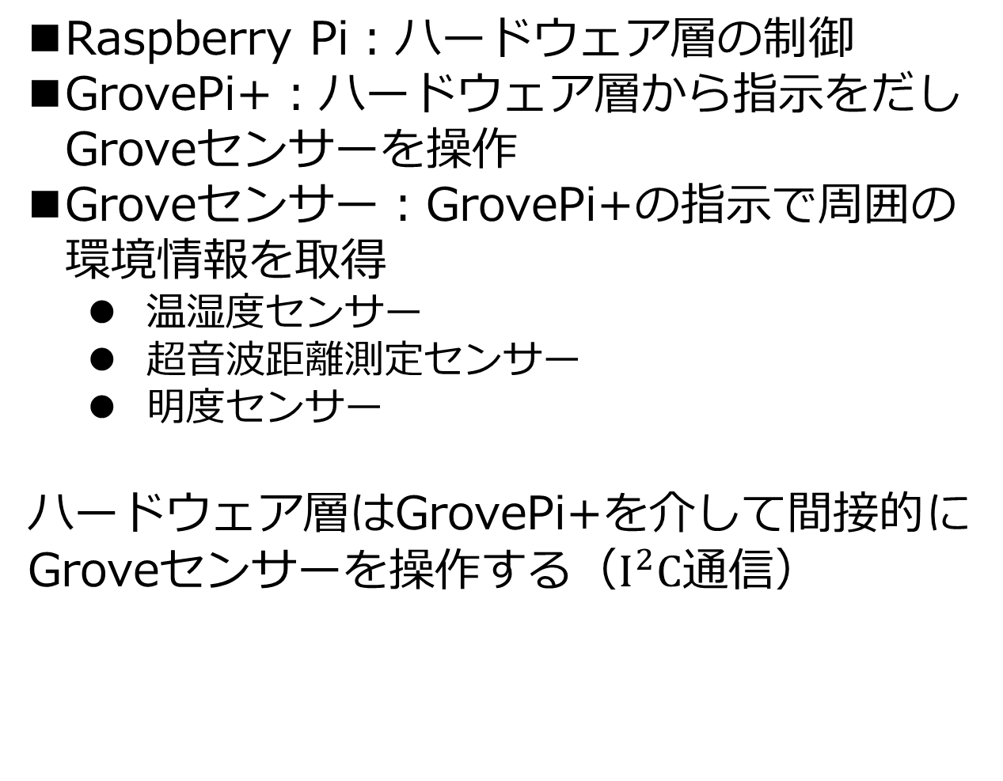
ハードウェア層の構成
Raspberry Pi：ハードウェア層の制御
GrovePi+：ハードウェア層から指示をだしGroveセンサーを操作
Groveセンサー：GrovePi+の指示で周囲の環境情報を取得
温湿度センサー
超音波距離測定センサー
明度センサー
ハードウェア層はGrovePi+を介して間接的にGroveセンサーを操作する（$I^{2}C$通信）
Notes:
本研究で実装を行ったハードウェア層全体の構成について説明します．
まず，ハードウェア層全体の制御を行うためにRaspberry Piを導入しました．
Raspberry Piには，RaspbianというDebianベースのLinuxを導入し，Raspberry Piの
周辺機器接続端子にGrovePi+を接続します．GrovePi+とはGroveセンサーを接続するポートを複数持ったコントローラであり，
Groveセンサーは周辺の環境情報を取得するセンサーデバイスのことです．
ハードウェア層で導入したGroveセンサーは，温湿度センサー，超音波距離測定センサー，明度センサーであり，
そこから取得できる情報は，周囲の気温，湿度，明るさ，距離測定センサーから障害物までの距離の４個です．
ハードウェア層は接続されたGrovePi+を操作することで，間接的にGroveセンサーを操作し，IoTデバイス周囲の環境情報を
取得し，プレゼンテーション層へ渡します．
本発表では，まずRaspberry PiとGrovePi+との間で行うI2Cという規格のシリアル通信について説明し，そのあと
GrovePi+を用いてRaspberry PiからGroveセンサーを操作する方法について説明します．

Slide 6
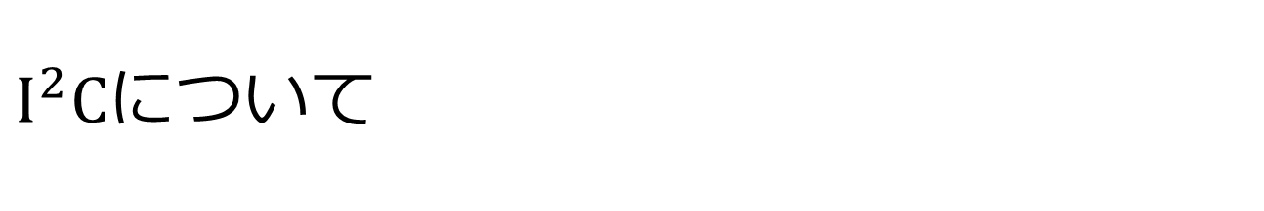
$I^{2}C$について
マスター：通信全体を制御するデバイス
スレーブ：マスターの指示に従い通信する
SCL
SDA
スタート
１
０
リピート
スタート
ストップ
Notes:
ハードウェア層のRaspberry PiとGrovePi+は，I2Cという規格のシリアル通信を行うことで，情報のやり取りを行います．
ここでは，I2Cという規格のシリアル通信について説明します．
I2C通信はSCL（シリアルクロックライン）とSDA（シリアルデータライン）の２本のバスを用いて行われます．
I2Cを行うデバイスはマスターとスレーブの２種類に分けられ，通信のすべてはマスターの制御で行われ,
スレーブはマスターの指示に沿った動作のみを行います．
通信でやり取りを行う内容は，すべてSCLとSDAのHIGHまたはLOWの状態の組み合わせによって定義されており，
スタートコンディション，ストップコンディション，１を表す状態，０を表す状態の組み合わせで成り立っています。

Slide 7
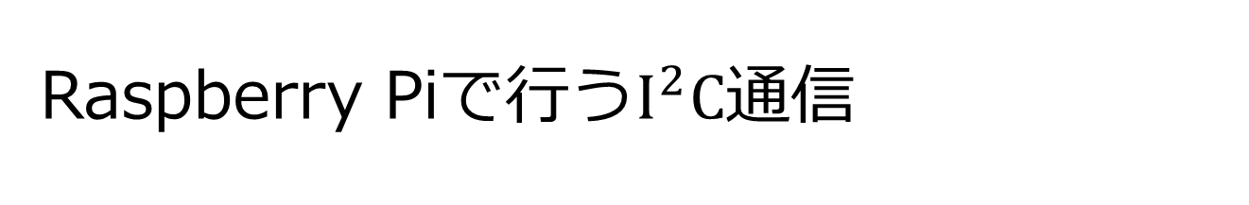
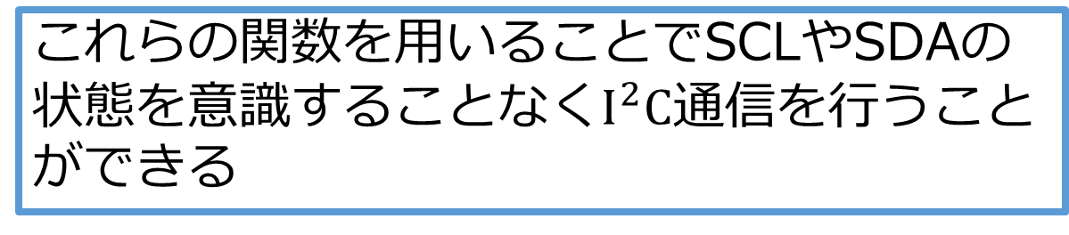
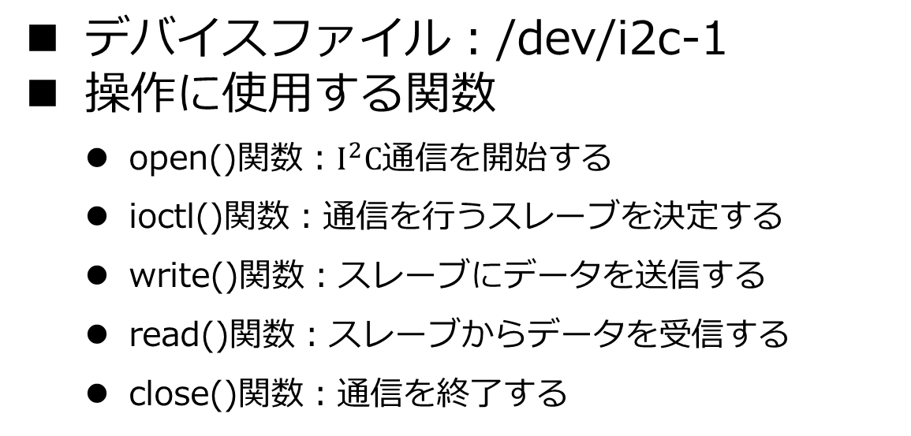
Raspberry Piで行う$I^{2}C$通信
デバイスファイル：/dev/i2c-1
操作に使用する関数
open()関数：$I^{2}C$通信を開始する
ioctl()関数：通信を行うスレーブを決定する
write()関数：スレーブにデータを送信する
read()関数：スレーブからデータを受信する
close()関数：通信を終了する
これらの関数を用いることでSCLやSDAの状態を意識することなく$I^{2}C$通信を行うことができる
Notes:
Raspberry Piに導入したRaspbianには，あらかじめI2Cを用いたシリアル通信を行うための機能が実装されています．
その方法とは，システムコールを用いてI2C通信に関するデバイスファイルを操作することです．システムコールは
全てCg言語を用いて実装されています．
I2C通信を開始するには，I2Cに関するデバイスファイルをopen関数を用いてオープンします．
マスターが通信を行うスレーブを決定する処理は，ioctl関数を用いて行います．
スレーブを決定した後は，write関数を用いてマスターからスレーブに対しデータを送信し，read関数を用いて
マスターがスレーブからのデータを受信します．通信の終了には，close関数を使用します．
これらの関数を使用することで，SCLやSDAのデータの流れを気にすることなくRaspberry PiでI2C通信を
行うことができます．

Slide 8
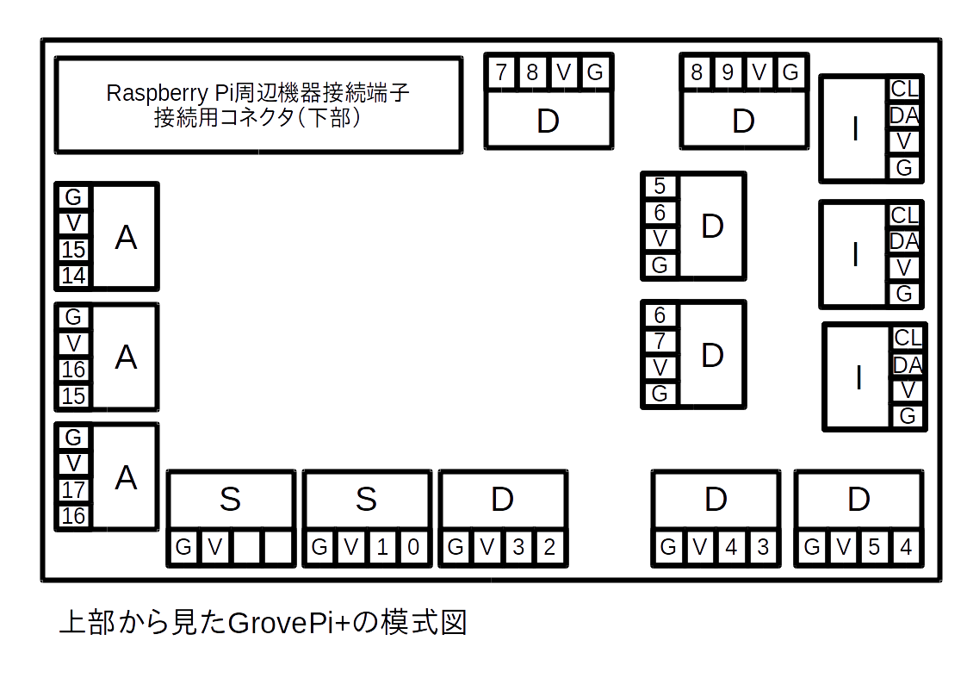
GrovePi+とGroveセンサー
明度
センサー
超音波距離
センサー
温湿度
センサー
Notes:
次に，GrovePi+とGroveセンサーについて説明し，Raspberry PiがGrovePi+を介してGroveセンサーを
操作する方法について説明します。
GrovePi+は１５個のGroveコネクタを搭載しており，Groveケーブルを用いてGroveセンサーを接続することができます．
本研究ではスライドの図のように、GrovePi+に３個のGroveセンサーを接続しました．
Groveケーブル４本のケーブルで構成され図のように色分けされており，Groveセンサーの接地ピンは黒色，電源ピンは赤色，
プライマリピンは黄色，セカンダリピンは白色のケーブルでGrovePi+の対応するピンに接続されます．
GrovePi+に搭載されたGroveコネクタのピンで，接地ピンと電源ピン以外のピンには，整数の番号が割り振られています．
Raspberry Piからは，各Groveセンサーのプライマリピンが接続されたGrovePi+上のピンの番号を指定し，
各Groveセンサーを操作します．

Slide 9
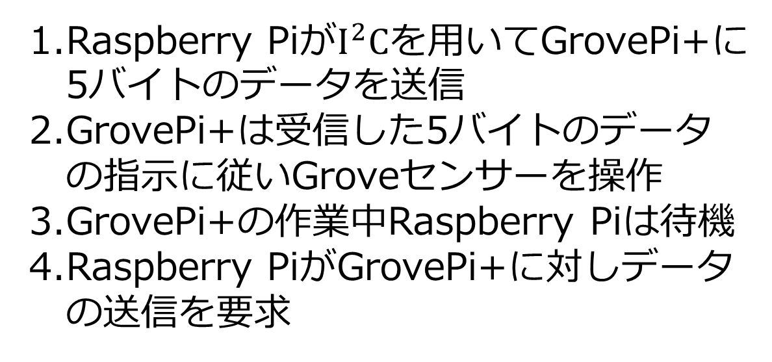
GrovePi+とGroveセンサーの制御
Raspberry Piが$I^{2}C$を用いてGrovePi+に5バイトのデータを送信
GrovePi+は受信した5バイトのデータの指示に従いGroveセンサーを操作
GrovePi+の作業中Raspberry Piは待機
Raspberry PiがGrovePi+に対しデータの送信を要求
5バイトのデータ構造
0x01
処理命令の番号
接続先のピン番号
引数1
引数2
Notes:
次に，Raspberry PiからGrovePi+を介してGroveセンサーを操作する方法について説明します．
Raspberry Piがマスターとなるため、操作はすべてRaspberry Piから行うことになります．
Raspberry Piはまず，I2C通信を開始し，通信対象のスレーブにGrovePi+を指定します。そのあと，5バイトのデータを送信することで
GrovePi+に対しセンサーを操作するよう要求します．
ここでGrovePi+と送受信を行う際は，どちらとも定数1をあらわす8ビットの値を先にGrovePi+に送信する必要があります。
そのため5バイトのはじめの1バイトは定数1を送信します．
GrovePi+は，各センサーを操作
する処理命令ごとに番号が割り振られており，2バイト目にはその番号の値を送信します．
3バイト目には，指定した処理を行うGrovePi+上のピンの番号を指定します．
4バイト目と5バイト目には，先で指定した処理命令の引数の値を送信します。
5バイトのデータをすべてGrovePi+に送信したあとは，GrovePi+が各センサーに対し処理を行い，
そのセンサーから取得した情報を処理しGrovePi+内のバッファに格納されます．この処理にかかる時間は
各センサーごとに定められており，この処理が完了するまでの時間Raspberry Piは待機します．
その後，Rasoberry PiはGrovePi+に対し情報を送信するよう要求し，Raspberry Piは
必要なデータを受信します．

Slide 10
各Groveセンサーの制御に必要な情報
 | 超音波距離センサー | 温湿度 センサー | 明度 センサー
処理命令番号 | ７ | 40 | 3
接続先の ピン番号 | 3 | 4 | 14
処理後のデータ形式 | 16ビット 整数値 | 32ビット 単精度浮動小数点数 | 16ビット 整数値
処理に必要な時間 | 50ミリ秒 | 0.6秒 | 30ミリ秒
Notes:
(10:00~)
ここで，ほん研究で用いたGroveセンサーを制御するために必要な情報をまとめました．
GrovePi+が各センサーを制御するための処理命令番号とプライマリピンの接続先のピン番号については表のとおりです。
GrovePi+が各センサーのデータを処理しRaspberry Piが受信する各データの形式について説明します．
超音波距離センサーと明度センサーから得られる距離の情報と明るさの情報は，16ビットの整数値として得られます．
温湿度センサーから得られる温度と湿度の情報は，両方とも32ビットの単精度浮動小数点型の値として得られます．
なお，Raspberry PiはI2C通信を用いてこれらの情報を得るため，すべての情報は8ビットずつ得ることになり，
Rasppberry Piでそれらの値を統合しもとのデータに復元する必要があります．

Slide 11
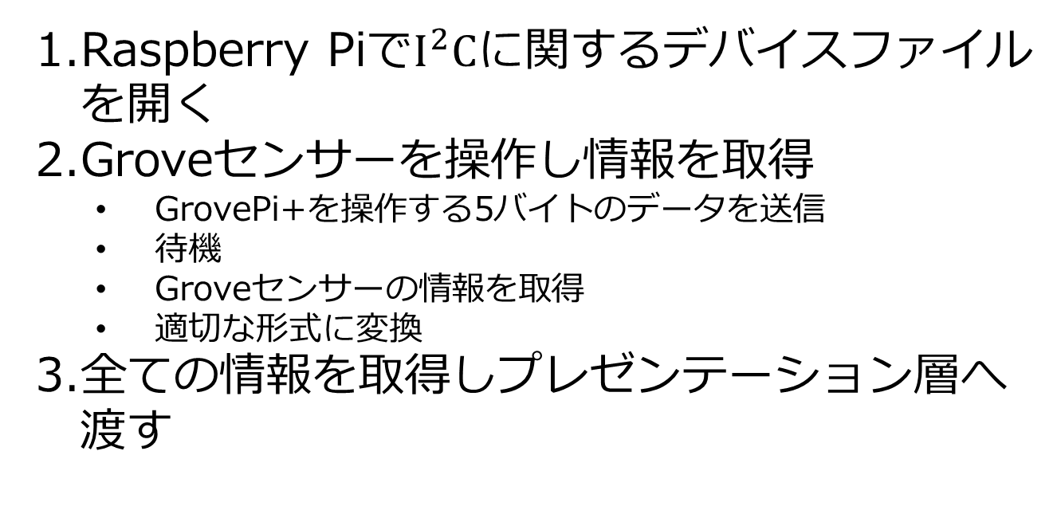
ハードウェア層の実装戦略
Raspberry Piで$I^{2}C$に関するデバイスファイルを開く
Groveセンサーを操作し情報を取得
GrovePi+を操作する5バイトのデータを送信
待機
Groveセンサーの情報を取得
適切な形式に変換
全ての情報を取得しプレゼンテーション層へ渡す
全てのセンサーに対して2の項目の処理を行う関数をC言語で実装
Notes:
以上で説明したRaspberry PiとGrovePi+並びにGroveセンサーを組み合わせハードウェア層を実装するための
戦略について説明します．
ハードウェア層では，GrovePi+に接続した3個のGroveセンサーをRaspberry Piで間接的に操作し，4個の情報を
取得し，適切な形式に変換した後，それらの情報すべてをプレゼンテーションに渡すための仕組みを実装します．
この処理の大半はI2C通信を用いるため，その制御が容易なC言語を用いて実装することとしました．
実際に実装を行ったのは，各センサーの情報を適切な形式で返す3つの関数です．
これら3つの関数は，それぞれのセンサーに対応し，そのセンサーから得られる情報を適切な形式で返す関数です．
これらの関数の詳細な実装については，時間の都合上，本発表では省略します。
実際に実装した関数の詳細は，論文をご覧ください．

Slide 12
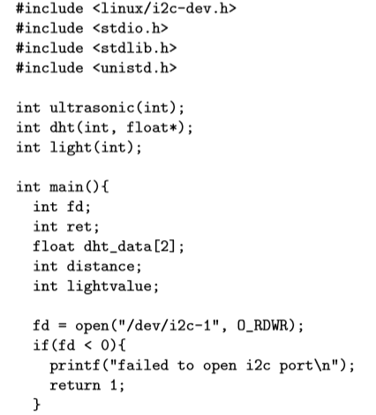
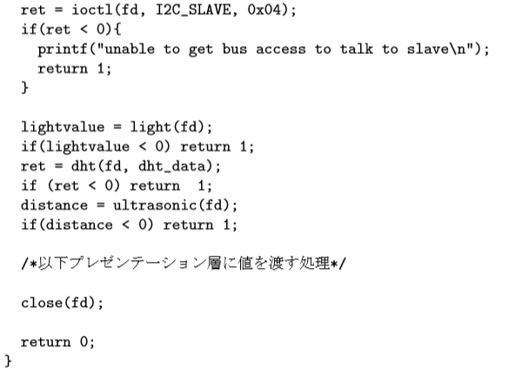
実装した関数を用いての情報の取得
スレーブの選択
全データの取得
デバイスファイルのオープン
Notes:
それでは，実装を行った関数3つを用いてハードウェア層で得られる情報を
プレゼンテーション層へ渡すプログラムを示します．
Ultrasonic関数は，超音波距離センサーを操作し得られるデータを返し，dht関数は，温湿度センサーを
操作し得られるデータを引数のポインタの先に格納する関数で，light関数は，明度センサーを操作し得られる
データを返す関数として定義したものです．
このプログラムでは，まずオープン関数を用いてI2Cを操作するデバイスファイルを開き通信を開始します．
その後ioctl関数を用いて，スレーブにGrovePi+を選択します．そのあとでデバイスふぁいるに対する
ファイルディスクリプタを実装した3つの関数に渡すことで，Groveセンサーから得られる情報をすべて
取得し，プレゼンテーション層へ渡す準備ができたことになります．
以上より，IoTデバイスのハードウェア層の実装が完了しました．

Slide 13
プレゼンテーション層の構成
サーバー側：ハードウェア層からデータを取得し送信
WebサーバーApache2を導入
CGIプログラムを実行しハードウェア層からデータを取得
JSON形式のデータにまとめ送信
クライアント側：サーバー側からIoTデバイスのデータを受信し高水準言語に渡す
SML#で実装を行う
SML#のJSONサポート機能を用いてIoTデバイスのデータを読み込む
サーバー側とクライアント側はHTTPを用いて通信を行う
Notes:
次に、本研究で実装を行ったプレゼンテーション層全体の構成について説明します．
プレゼンテーション層は，IoTデバイスが持つ情報をハードウェア層から受け取りその情報をまとめて
送信するサーバー側と，サーバー側に対し情報の提供を要求し送信された情報を高水準言語である
SML＃にわたすクライアント側の2つに分けて，それぞれ実装を行いました．
サーバー側とクライアント側のデータのやりとりにはHTTPを用いた通信を導入し，そのための
ネットワークとして，ローカルネットワークを構築しました．
サーバー側の制御は，Raspberry PiにWebサーバーApache2を導入し，ハードウェア層で提供される仕組みを
CGIプログラムに組み込み，そのCGIプログラムを実行することで，クライアント側に情報を送信することとしました．
サーバー側はクライアント側の要求をうけとると，CGIプログラムを実行し、IおTデバイスの情報をJSON形式の
データ構造にまとめて送信します．JSON形式のデータ構造にすることで、SML#のJSONサポート機能を用いて
クライアント側でIoTデバイスのデータを操作することができるようになります．

Slide 14
CGIプログラムの実装戦略
ハードウェア層が提供する機能を用いてIoTデバイスの情報を取得
HTMLの文章型宣言を出力
JSON形式でIoTデバイスの情報を出力
HTMLの文章型宣言：HTMLドキュメントの先頭でそのドキュメントの種類を記述
例：Content-Type: Application/JSON
Notes:
次に，サーバー側でクライアント側の要求を受けて実行されるCGIプログラムの実装戦略について説明します．
このCGIプログラムは，ハードウェア層が提供する機能を使用するためC言語を用いて実装しました。
クライアント側の要求をうけCGIプログラムが実行されると，ハードウェア層が提供する機能を用いてIoTデバイスが持つ
情報をすべて適切な形式で取得します．その後すべてのデータをJSON形式のデータにまとめクライアント側に送信する
データを標準出力に出力します．こうすることで，Webサーバーは出力されたデータをクライアント側に送信します．
なお，Webサーバーに認識してもらうためにHtmlの文章型宣言にJSONタイプを宣言します．

Slide 15
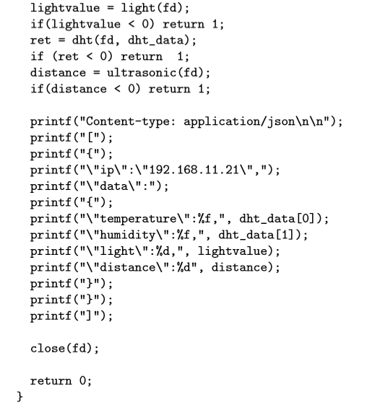
CGIプログラムの実装
ハードウェア層で提供される機能を用いてIoTデバイスの情報をすべて取得
HTML文章型宣言
IoTデバイスの情報を
JSON形式のデータ構造に
まとめる
以下の形式のデータを作成
[{“IP”:”192.168.11.21”,
“data”:{
“temperature”:温度,
“humidity” :湿度,
“light” :明度,
“distance” :距離}
}]
Notes:
実装を行ったCGIプログラムの一部をスライドに示します．
ソースコード中のlight関数，ultrasonic関数，dht関数はすべて，ハードウェア層が提供する関数であり，
全てを使用することによって、IoTデバイスが持つ4つの情報をすべて取得できます．
このプログラムでは，送信するIoTデバイスの情報として，4つのIoTデバイスがもつ周囲の環境情報と
IoTデバイスのIPアドレスとしています．また，すべての送信デ―タはprintf関数を用いて
JSONのデータ形式を文字列で作成し，IoTデバイスの値を埋め込み，出力しています．
以上で，プレゼンテーション層のサーバー側の実装が完了したといえます．

Slide 16
クライアント側の実装戦略
HTTP通信を行うためサーバーと接続
HTTPのリクエストメッセージを送信
サーバーからのレスポンスメッセージを受信
レスポンスメッセージから必要な情報を取り出す
JSON形式のデータをSML＃で読み込み
１から４の項目の処理部分はC言語で実装し
SML#の連携機能を用いて使用する
Notes:
次にプレゼンテーション層のクライアント側の実装戦略について説明します．
クライアント側では，まず初めにサーバー側にHTTP通信を用いてデータの送信を要求と，それに対して
送信されるデータの受信を行う処理が必要になります．そして，サーバー側から送信されたデータについて
そのデータを解析し要求通りのデータかどうかをたしかめたのち，必要なデータのみを抜き出す処理を
行うことで，IoTデバイスのデータを文字列形式で取り出します．
以上の処理は，SML#とC言語を用いて実装を行います．SML#のC言語連携機能を用いることで
クライアント側の全体の処理をSML#に任せて，SML#の機能では実装できない部分をC言語を用いて実装します．
C言語で実装を行う部分は，サーバー側にHTTPを用いて通信を行う準備をするための処理，サーバー側に情報を
送信する処理，サーバー側からデータ受信する処理の3つです．よって，C言語を用いて3つの関数を実装しました．
また，取り出すことができたJSON形式のIoTデバイスの情報は，SML#のJSONサポート機能を用いて読み込むことで，
SML#でIoTデバイスのデータを処理できるようにしました．

Slide 17
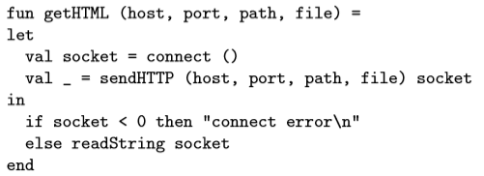
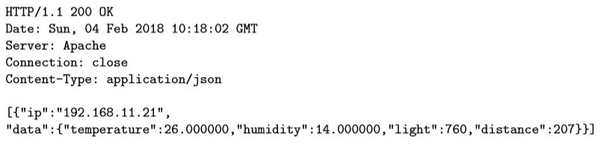
クライアント側のプログラムの実装
サーバーからデータを受信するまでの処理を
すべて行う関数とその関数が得られるデータ
サーバーの情報を引数に与えると
接続、リクエストの送信、レスポンスの受信を行い
レスポンスを文字列で返す
サーバーから得られる
レスポンスデータ
Notes:
以上で説明した実装戦略を用いて，クライアント側を実装しました．
ここでは，SML＃を用いて実装を行った部分についてのみ示すこととし，C言語を用いて実装を行った部分と
HTTPの詳細については本発表では省略します．これらの情報については、論文をご覧ください．
ここで示したプログラムは，サーバー側にデータ送信のための要求を送信し，サーバー側から送信されるデータを文字列型で
得るまでの処理となります．
getHTML関数に，すべて文字列でサーバーのIPアドレス，ポート番号，サーバー内のCGIプログラムが格納されているディレクトリのパス，
CGIプログラムのファイル名と，サーバー側との通信を確立する際に得られるソケットの情報を渡すことで
実際にサーバーから送信されるデータを文字列で得ることができます．
また，getHTML関数を使用した結果，このような情報を得ることができ，サーバー側が正常に動作していることが
確認できました．

Slide 18
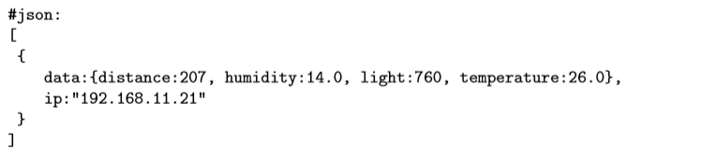
クライアント側のプログラムの実装
サーバーから得られる
レスポンスデータ
レスポンスデータを解析しJSON形式の
データを取り出しSML#に認識させて
出力した結果
Notes:
次に，サーバ側から送信されたデータから，サーバー側の処理が正常に行われたかどうかを判別し
正常に行われていたならばそのデータの中から必要となるIoTデバイスのデータのみを取り出す処理を実装しました．
先ほど示した，サーバーから送信されたデータを再度示します．実装を行った，必要なデータを取り出す関数に
適用し、さらにこの処理で取り出されたJSONデータをSML#に読み込ませた結果を下に示します．
この結果から，SML#は正常にIoTデバイスがもつ情報を認識していることがわかります．
したがって，IoTデバイスのプレゼンテーション層の実装が完了し，IoTデバイスがもつ情報を高水準言語
にみせる仕組みを実装できたといえます．

Slide 19
現状のまとめ
ハードウェア層を実装しIoTデバイスの情報を得るための仕組みを得ることができた
プレゼンテーション層を実装しIoTデバイスの情報をSML#で使用可能状態にすることができた
Notes:
最後に，本研究で行ったことについてまとめます．
IoTデバイスをハードウェア層とプレゼンテーション層に分けて実装を行い，
ハードウェア層が提供する機能を用いて、プレゼンテーション層からIoTデバイスの情報を
高水準言語であるSML#に渡して，それを認識させることに成功しました．
しかし，ネットワークからIoTデバイスを検出する処理や，複数のIoTデバイスについて処理を行う実装については，
行うに至っていません．

Slide 20
今後の展望
IoT OSの実装に向けて
既存のOSが持つ機能に倣い，マシンの初期化時にネットワーク内のIoTデバイスを検出し， IoTデバイスを使用するための初期化を行い， 検出したIoTデバイスの情報をすべてメモリにマッピングする機能の提案
IoTデバイスをネットワーク内からすべて検出するための仕組みの実装
常時変化するIoTデバイスの情報を取得しユーザーに提供するための機能の実装
Notes:
今後の展望としては，IoTOSの実装に向けて，IoTデバイスをネットワークから検出する機能，
複数のIoTデバイスを同時に扱うための機能，常時変化するIoTデバイスの情報を処理する機能等の
実装を行う必要があると考えられます．現時点では，既存のOSの機能を模倣し，
マシンの初期化を行う際に，IoTデバイスの検出とその情報を使うための初期化を行ったあとで，
検出されたすべてのIoTデバイスの情報をマシンのメモリにマッピングし，その情報を高水準に扱うことができるような
機能の実装を行うことができるならば，IoTOSの実装に近づくのではないかと考えられます．

Slide 21
ご清聴ありがとうございました．
Notes:
以上で発表を終わります．
ご清聴ありがとうございました。

Slide 22
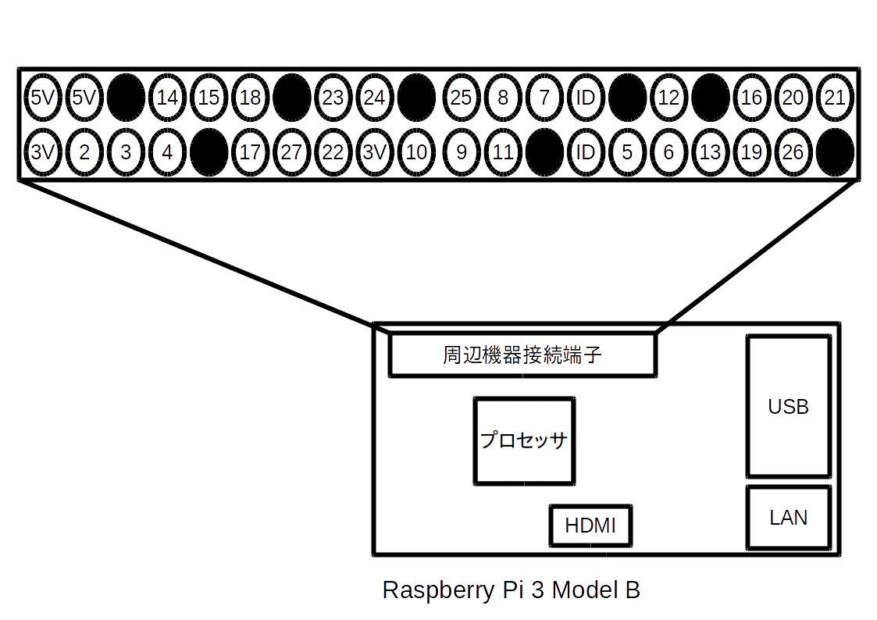
Raspberry Piの周辺機器接続端子

